Slide 1
Cofetăria Michael
Proiect realizat de:
Constantin Florentina-Claudia

Slide 2
-PROBLEMA DE GESTIUNE-
Această cofetărie produce numeroase sortimente de prăjituri și torturi, realizate de o echipă de cofetari. Prăjiturile sunt făcute după rețete tradiționale și proprii.
Afacerea este formată din 3 angajați care se ocupă cu vânzările și 8 cofetari profesioniști, cu multă experiență în domeniu.
Ei folosesc atât aparatură modernă,cât și mijloace tradiționale, precum decorarea manuală. Produsele pot fi comandate din timp, dar nu pot fi livrate la domiciliu.

Slide 3
-CERINȚE DE GESTIUNE-
Avem nevoie de o bază de date care să suporte schimbări adiționale.
Este acceptată modificarea bazei de date de către personalul calificat de fiecare dată când este nevoie de aceasta.
Baza de date trebuie să fie ușoară și accesibilă.
Este nevoie de gestionarea ingredientelor cumpărate.
Baza de date trebuie să stocheze date despre comenzile efectuate înregistrând de asemenea informatiile cumpărătorilor.

Slide 4
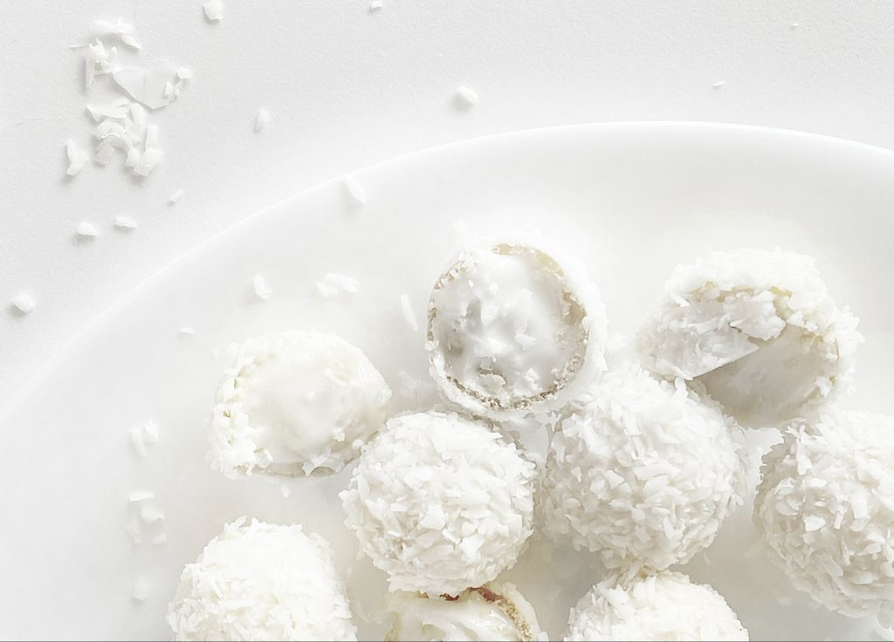
-ERD INITIAL-
PRODUCȚIE
#data_pregatire
*data_expirare
includă
Aparțină
PRODUS
#cod_produs
*denumire
*preț
INGREDIENT
#ID_ingredient
*denumire
*cantitate
*data_expirare
o data_cumpărare
*preț
CLIENT
#ID
*nume
*prenume
*adresă
*telefon
o email
comandă
cerut
Conține
Se găsește
asistat
facut
ALTUL
*functie
ANGAJAT
#ID_angajat
*nume
*prenume
*data_nașterii
*salariu
*adresa
*telefon
o email
COFETAR
*program_lucru
prepară
Servește
VANZĂTOR
*program_lucru

Slide 5
-ERD FINAL-
PRODUCȚIE
#data_pregatire
*data_expirare
includă
CONTINUT
*cantitate
Aparțină
facut
conține
PRODUS
#cod_produs
*denumire
*pret
INGREDIENT
#ID_ingredient
*denumire
*cantitate
*data_expirare
o data_cumpărare
*pret
CLIENT
#ID
*nume
*prenume
*adresă
*telefon
o email
cere
Fac parte
are
are
asistat
facut
fie cerută
includa
ALTUL
*functie
ANGAJAT
#ID_angajat
*nume
*prenume
*data_nasterii
*salariu
*adresa
*telefon
o email
CUMPARARE
#data
*cantitate
COFETAR
*program_lucru
prepară
Servește
VANZĂTOR
*program_lucru

Slide 6
-EXPLICAREA DIAGRAMEI ERD-
Principalele relaţii din baza de date sunt:
-Între produse și clienti
-Între ingrediente si produse
-Între cofetar și produs
-Între vânzător și client
-Între produse si producție

Slide 7
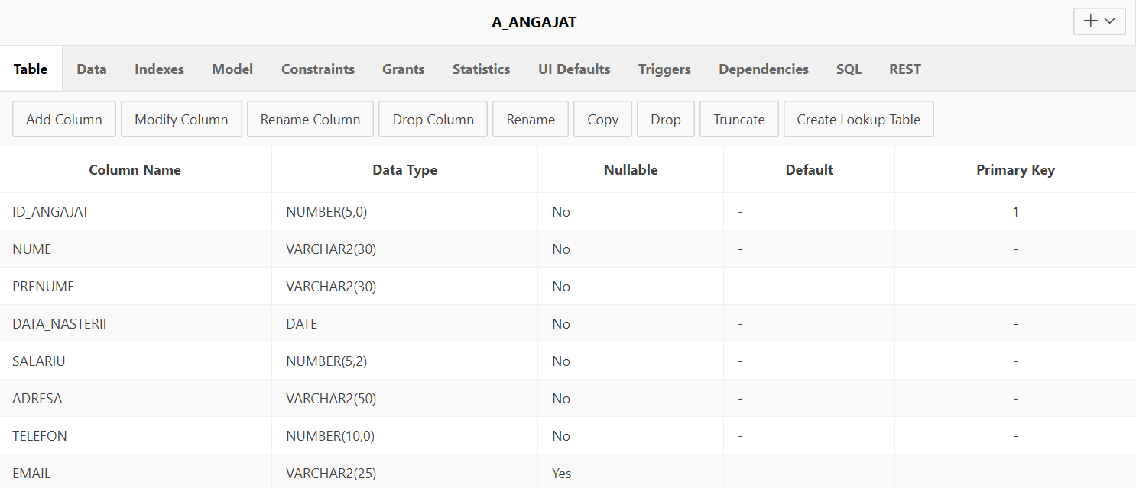
-MODELUL FIZIC-
După realizarea diagramei ERD şi stabilirea constrângerilor pentru fiecare tabelă (Primary Key, Foreign Key, Not Null etc.), acestea se implementează, pentru a obţine modelul fizic.
Apoi, se stabilesc tipurile de date corespunzătoare fiecărui atribut, astfel : cheile primare şi coloanele care cer date numerice, de tip NUMBER; coloanele care cer intrări de tip text,cu lungime variabilă, de tip VARCHAR2 ; cele care cer date calendaristice, de tip DATE.

Slide 8
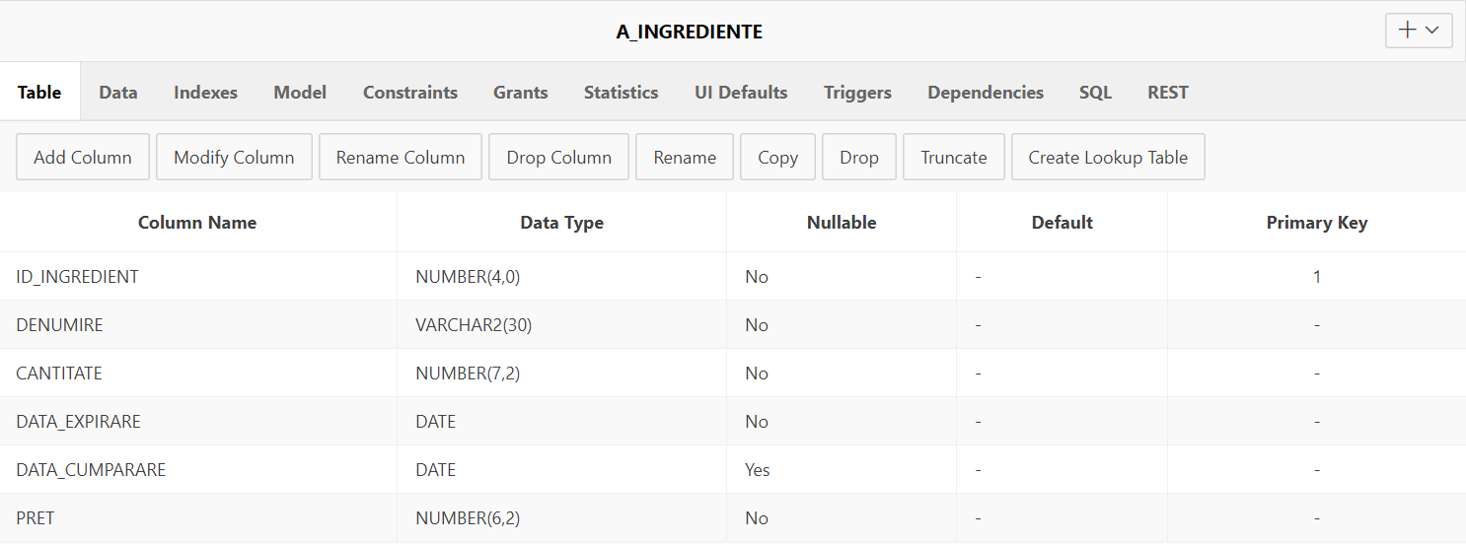
-MODELUL FIZIC-
CREATE TABLE A_INGREDIENTE
( ID_ingredient NUMBER(4) PRIMARY KEY,
Denumire VARCHAR2(30) NOT NULL,
Cantitate NUMBER(7,2) NOT NULL,
Data_expirare DATE NOT NULL,
Data_cumparare DATE,
Pret NUMBER(6,2) NOT NULL );

Slide 9
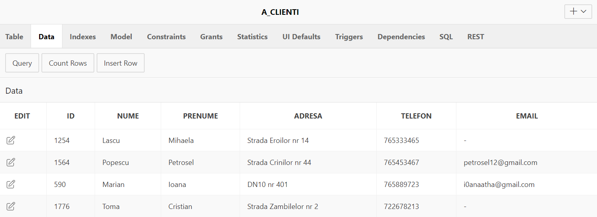
-MODELUL FIZIC-
În final, tabelele vor fi populate, având grijă ca datele introduse să corespundă tipului definit pentru coloana respectivă. (Exemplu: )
INSERT INTO A_CLIENTI
VALUES ('1776','Toma','Cristian','Strada Zambilelor nr 2','0722678213',NULL);
// ('1564','Popescu','Petrosel','Strada Crinilor nr 44','0765453467','petrosel12@gmail.com');

Slide 10
-MODELUL FIZIC-
Tabelele pot fi folosite de managerul cofetăriei pentru a afla diverse informaţii despre starea afacerii, despre angajaţi, despre clienti sau despre stocurile de ingrediente existente.
Exemplu:
Pentru a afla data la care expiră zaharul, în vederea achiziționării unui nou stoc, utilizăm comanda:
O altă opțiune
Sau, nefiind necesară o aprofundare a datelor tabelului (ref. “id_ingredient”) putem inlocui o parte din comandă cu urmatoarea secventă:
WHERE denumire LIKE 'Zahar';
SELECT i.data_expirare as
"Stocul va expira la date de: "
FROM A_ingrediente i
WHERE id_ingredient=22;

Slide 11
-MODELUL FIZIC-
În urma executării se va afișa:
**Extensie la exemplu:
Un nou stoc de zahar a fost procurat, deci trebuie modificate informatiile din baza de date.
Acest lucru se poate face ușor cu urmatoarea comanda:
23-MAR-2021
UPDATE A_COPY_INGREDIENTE
SET DATA_CUMPARARE='23-Mar-2021',
DATA_EXPIRARE='02-Jul-2022'
WHERE DENUMIRE='Zahar';

Slide 12
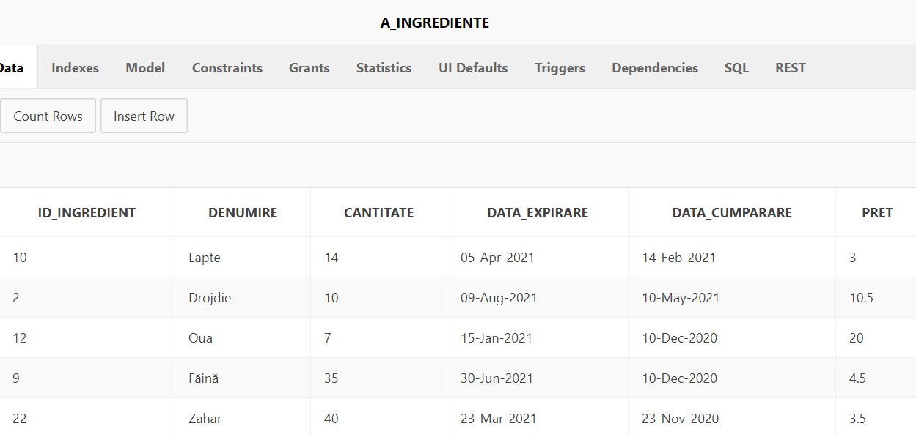
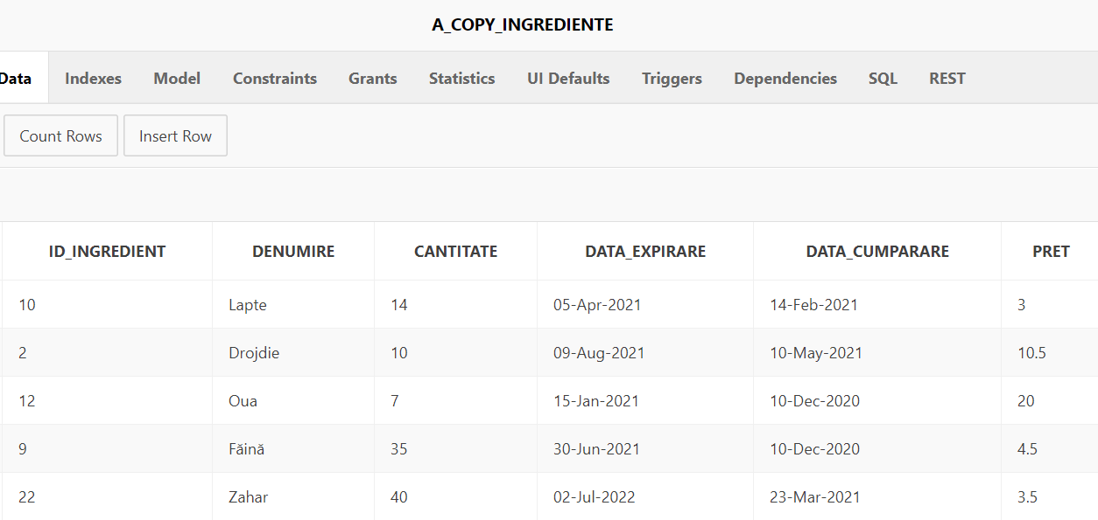
-MODELUL FIZIC-
TABELA INITIALIA:
TABELA CU DATELE MODIFICATE:
Exemplu pe o presupusă situație:
Există o comandă de un tort aniversar, pentru care cumpărătorul întârzie preluarea, deci va trebui contactat. O comandă rapidă pentru a afla informațiile clientului este următoarea:
SELECT nume, prenume, telefon, adresa, email
FROM A_CLIENTI
WHERE ID=1254;

Slide 13
-IPOTEZE-
Va fi necesară implementarea unui sistem informatic pentru gestiunea bazei de date, ceea ce presupune utilizarea unuia sau a mai multor servere si a unor calculatoare ce vor fi folosite cu precădere pentru afişarea de informaţii.
Folosirea unei baze de date este preferabilă gestiunii tradiţionale deoarece:
Previne problemele care pot apărea dacă se pierd facturi ale comenzilor de la clienţi sau către furnizori
Face posibilă gestiunea activităţii cofetariei în cazul în care mai mulţi angajaţi au contribuit la obţinerea unor produse
Stocul de ingrediente este actualizat rapid, iar numărul de produse poate fi aflat foarte uşor, ştiind cantităţile de materii prime folosite la fabricarea lor

Slide 14
-CONCLUZII-
Baza de date prezentată are ca scop monitorizarea activităţii cofetăriei , fiind proiectată să corespundă nevoilor managerului unei asemenea afaceri, precum şi a altora, cu câteva modificări.
Prin dezvoltarea unei structuri flexibile şi uşor de utilizat de către manageri şi cofetari, beneficiile unei asemenea abordări sunt:
Prepararea corectă a produselor
Evitarea neplăcerilor cauzate de înţelegerea greşită a comenzilor sau de rătăcirea facturilor
Îmbunătăţirea aspectelor administrative şi decizionale
Posibilitatea extinderii afacerii fără a se depune foarte multă muncă suplimentară

